Slide 1
ФРГУ 3.0: Основные проблемы при начале работы
Горошков Иван Алексеевич – главный специалист сектора государственных услуг

Slide 2
ФРГУ 3.0: Структура услуги
Карточка услуги
ФРГУ 1.0 (РРГУ)
ФРГУ 3.0
Карточка услуги
Паспорт услуги
Административный регламент
1
2
3
4
5
6
7
8
9
10
11
12
13
14
15
16
17
Разработка КУ
Согласование КУ
Разработка ПУ
Опубликование
Опубликование
Разработка АР
АР вступил в силу
Внутриведомственное согласование
Внутриведомственное согласование
Внутриведомственное согласование
Экспертиза АР
Публикация АР
Утверждение АР
Межведомственное согласование / НАКЭ
Согласование
протокола разногласий
Гос.регистрация АР
Разработка
протокола разногласий

Slide 3
ФРГУ 3.0: Интеграция
ФРГУ 1.0 (РРГУ)
ФРГУ 3.0
Перенос данных
Источник данных для ВИС
МДМ
МКГУ
ЕПГУ
ГИС ДО
ГАСУ

Slide 4

Основные проблемы в ФРГУ 3.0: Анализ и рекомендации
Проблема с доступом в ФРГУ 3.0
Некорректные (искаженные) данные при переносе сведений из предыдущей версии ФРГУ
Технические проблемы при работе в ФРГУ 3.0

Slide 5
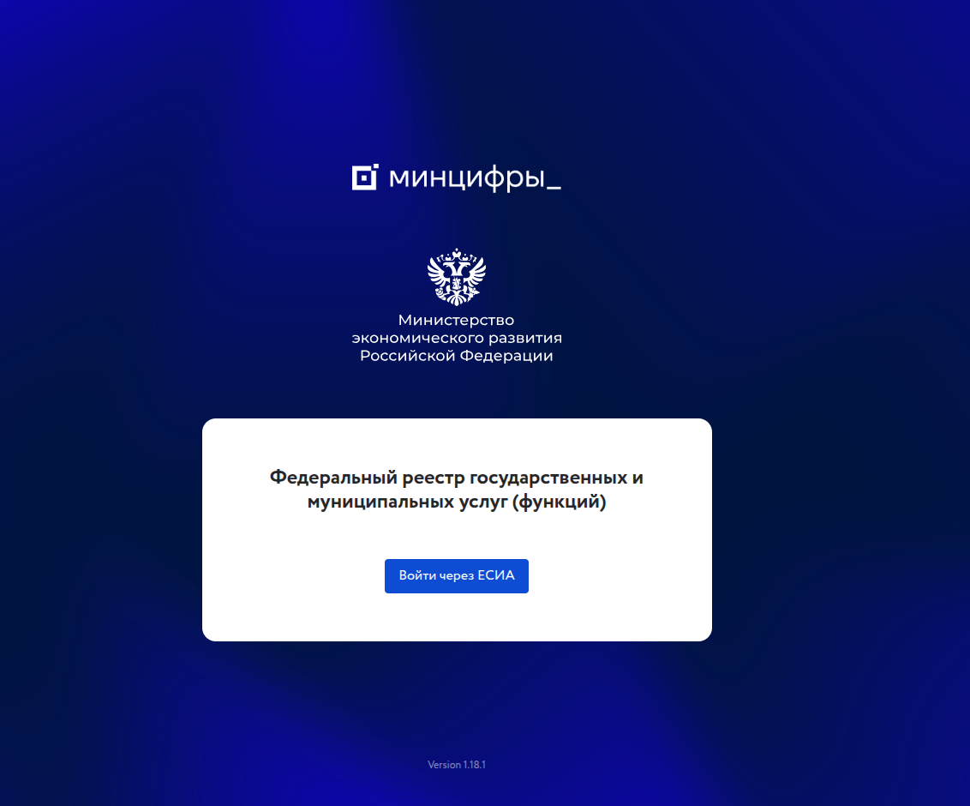
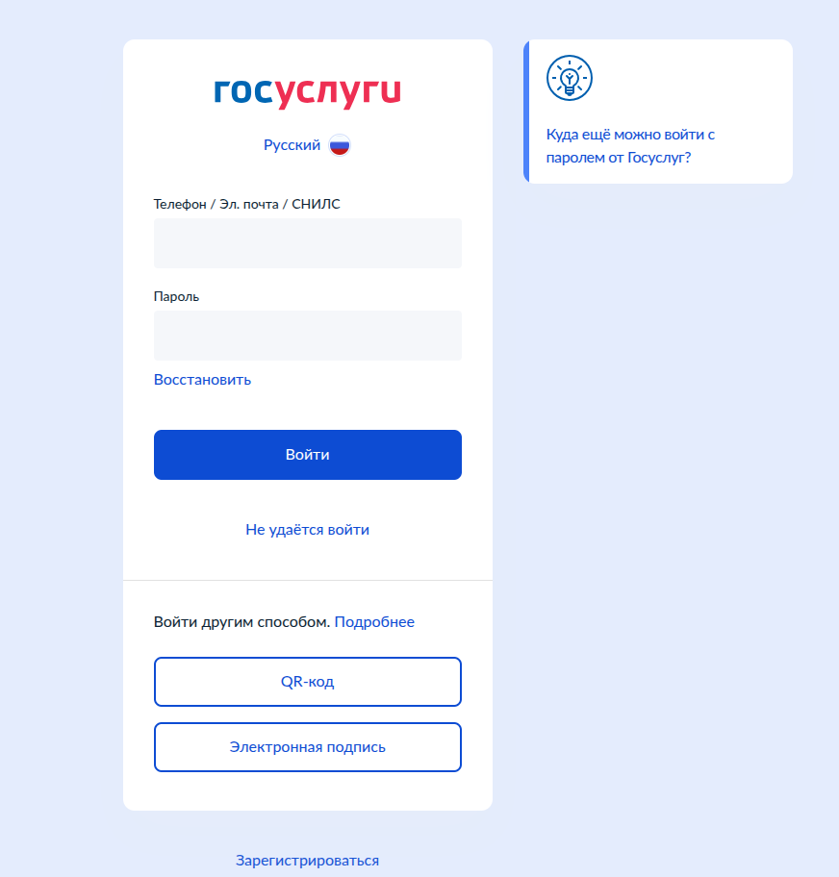
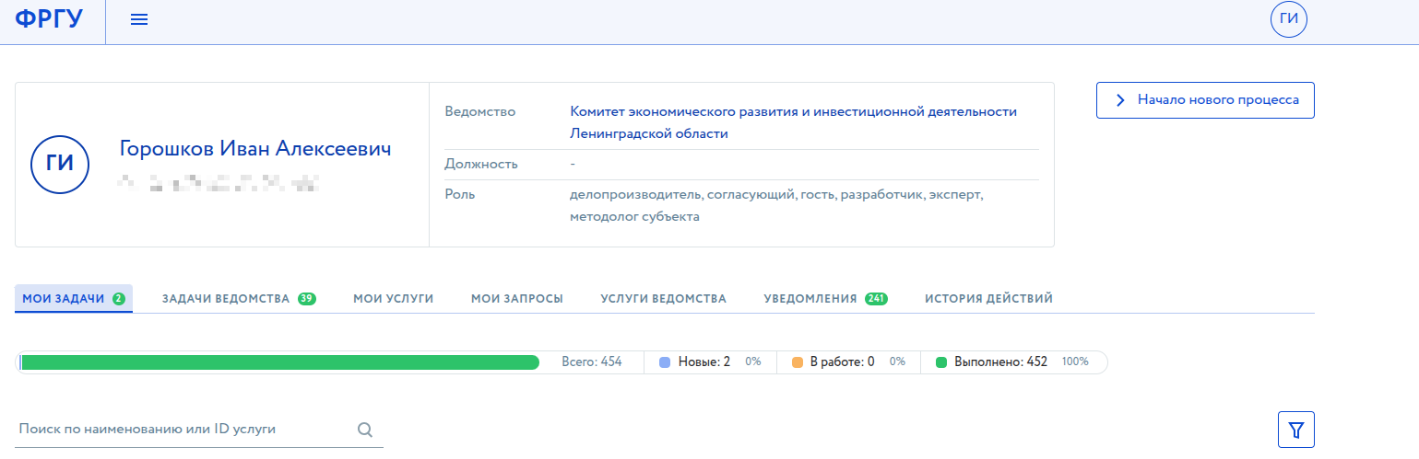
Проблема с доступом в ФРГУ
Сотрудник заходит в систему по ссылке: https://frgu3.gosuslugi.ru

Slide 6
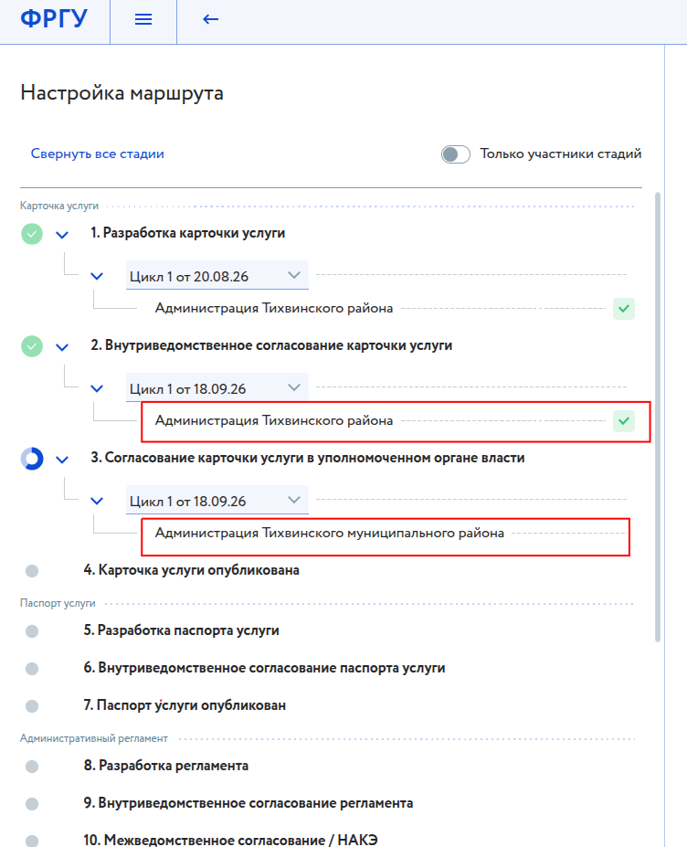
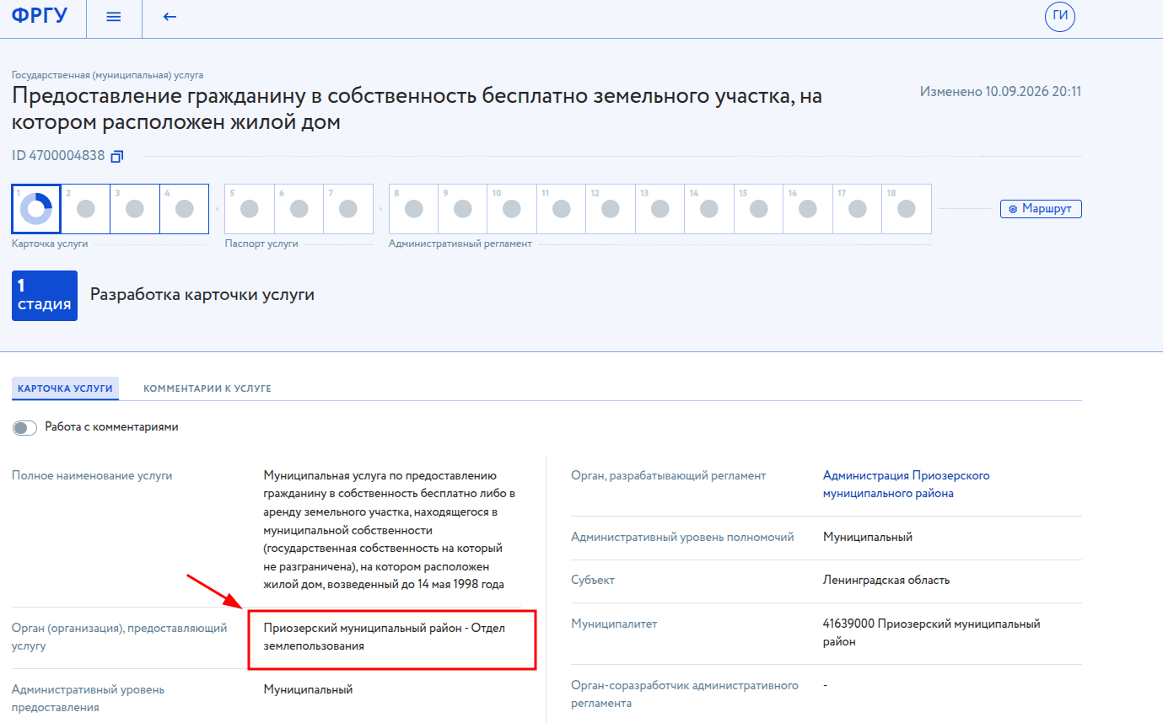
Некорректный перенос сведений из предыдущей версии

Slide 7
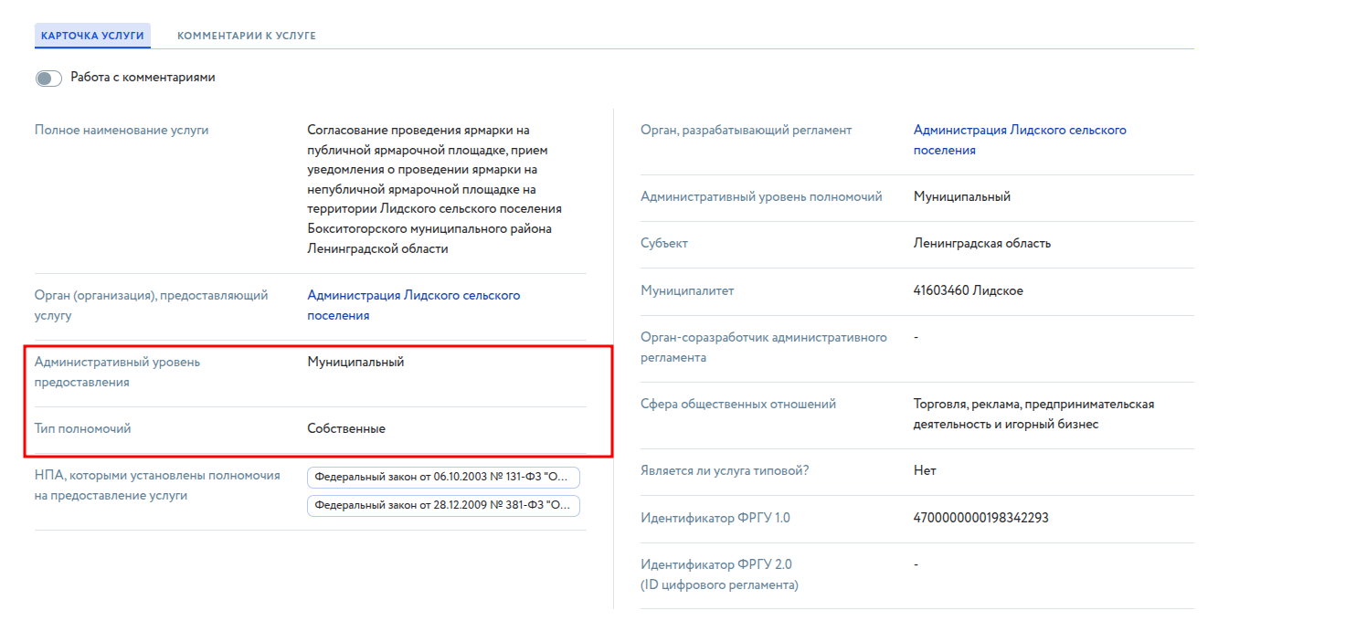
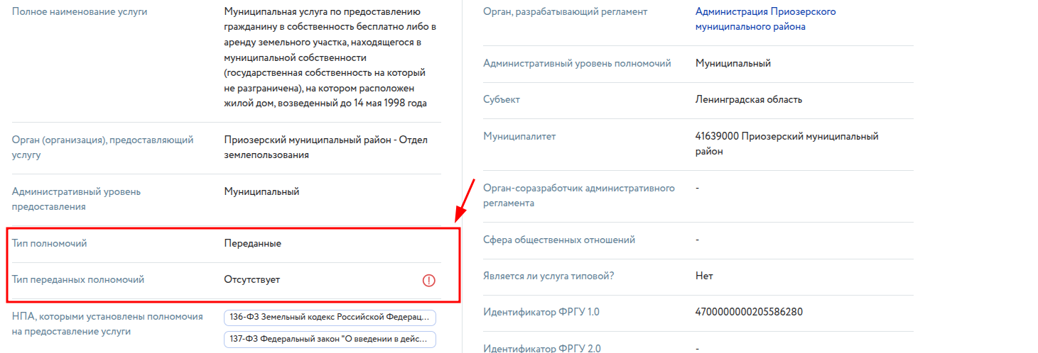
Некорректный перенос сведений из предыдущей версии

Slide 8
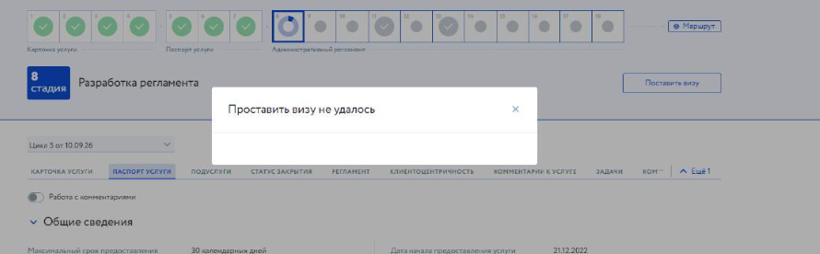


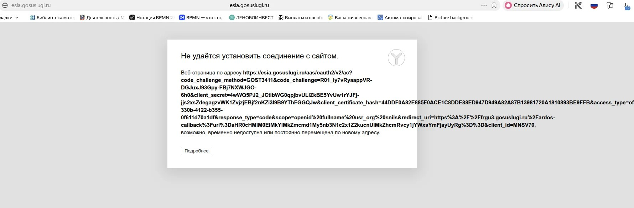
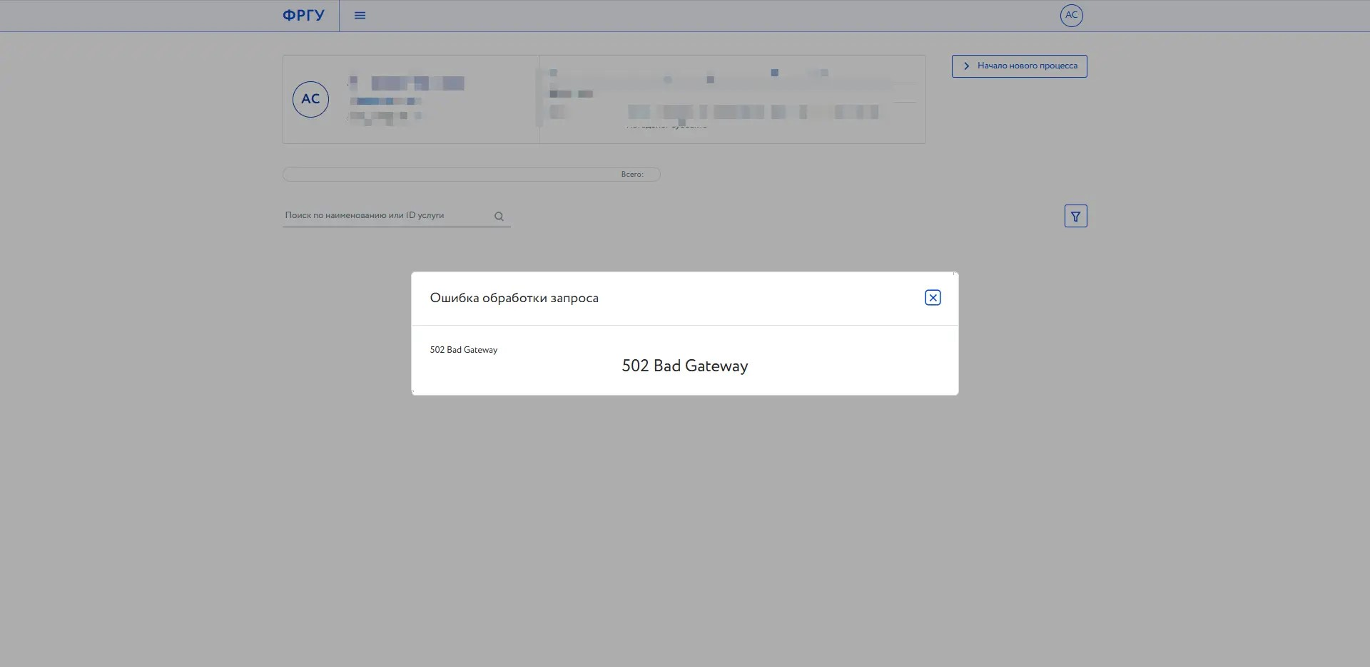
Технические проблемы при работе в ФРГУ 3.0

Slide 9
Нет доступа в ФРГУ
Гатчинский муниципальный округ
Мичуринское сельское поселение
Мельниковское сельское поселение
Красноозерное сельское поселение
Громовское сельское поселение
Кузнечинское городское поселение
Лаголовское сельское поселение
Мгинское городское поселение
Приморское городское поселение
Сертоловское городское поселение

Slide 10

Промежуточные итоги
Органами местного самоуправления Ленинградской области опубликовано в системе ФРГУ 3.0 -
4593 карточек муниципальных услуг из 9252 (49,6 %)

Slide 11
Спасибо за внимание!

